Slide 1
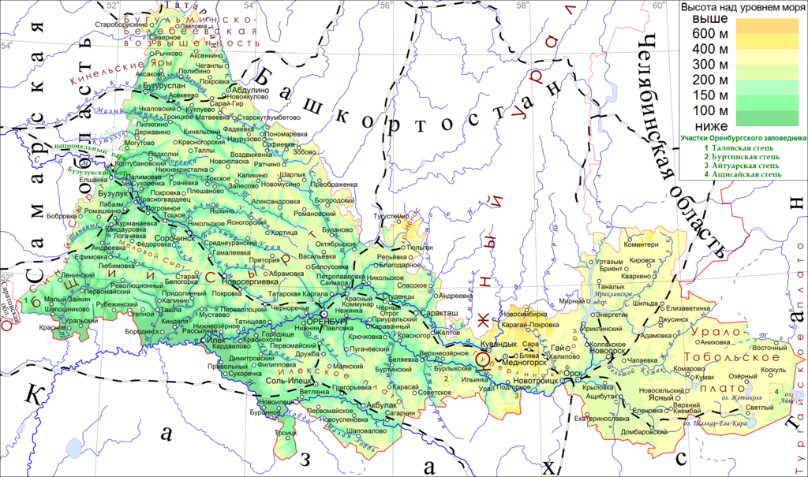
Население Оренбургской области

Slide 2
Численность населения области по данным Росстата составляет 1 990 343 чел. (2017).
Плотность населения — 16,09 чел./км² (2017).
Городское население — 60,02 % (2017).

Slide 3
План урока
1) Каков национальный состав населения Оренбургской области?
Какие процессы влияют на состав
населения?
Чем различаются и как влияют друг на
друга культуры разных народов?
4) Какие религии исповедуют жители Оренбургской области?
5) Топонимика

Slide 4
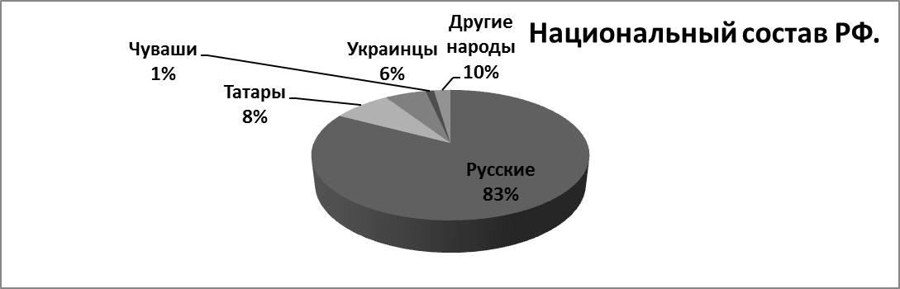

Slide 5
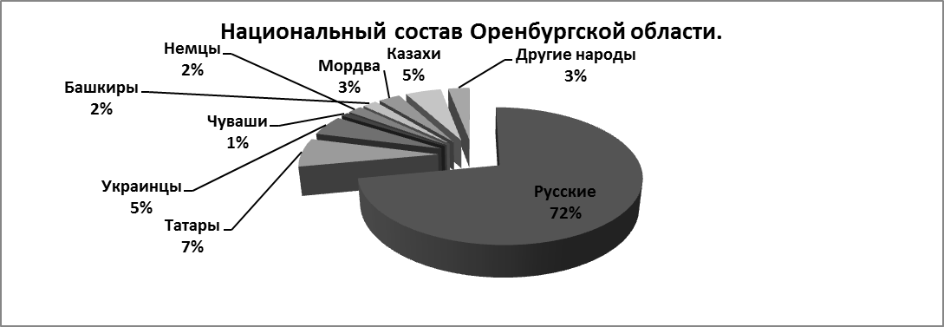

Slide 6
Рождаемость (число родившихся на 1000 человек населения)
1970 | 1975 | 1980 | 1985 | 1990 | 1995 | 1996 | 1997 | 1998
15,6 | ↗16,4 | ↗17,5 | ↗18,7 | ↘15,2 | ↘10,3 | ↘9,6 | ↘9,4 | ↗9,8
1999 | 2000 | 2001 | 2002 | 2003 | 2004 | 2005 | 2006 | 2007
↘9,1 | ↗9,7 | ↗9,9 | ↗10,7 | ↗10,8 | ↗10,9 | ↘10,5 | ↗10,9 | ↗12,1
2008 | 2009 | 2010 | 2011 | 2012 | 2013 | 2014
↗12,7 | ↗13,3 | ↗14,1 | ↘13,8 | ↗14,7 | ↗14,8 | ↘14,6

Slide 7
Смертность (число умерших на 1000 человек населения)
1970 | 1975 | 1980 | 1985 | 1990 | 1995 | 1996 | 1997 | 1998
7,9 | ↗9,1 | ↗9,7 | ↗10,3 | ↘9,6 | ↗13,5 | ↘12,8 | ↘12,7 | ↗12,8
1999 | 2000 | 2001 | 2002 | 2003 | 2004 | 2005 | 2006 | 2007
↗13,6 | ↗14,3 | ↗14,6 | ↗15,0 | ↗15,2 | ↘15,0 | ↗15,5 | ↘14,8 | ↘14,6
2008 | 2009 | 2010 | 2011 | 2012 | 2013 | 2014
↗14,6 | ↘13,8 | ↗14,5 | ↘14,3 | ↘13,9 | ↗13,9 | ↗14,2

Slide 8
Естественный прирост населения (на 1000 человек населения, знак (-) означает естественную убыль населения)
1970 | 1975 | 1980 | 1985 | 1990 | 1995 | 1996 | 1997 | 1998 | 1999
7,7 | ↘7,3 | ↗7,8 | ↗8,4 | ↘5,6 | ↘-3,2 | ↗-3,2 | ↘-3,3 | ↗-3,0 | ↘-4,5
2000 | 2001 | 2002 | 2003 | 2004 | 2005 | 2006 | 2007 | 2008 | 2009
↘-4,6 | ↘-4,7 | ↗-4,3 | ↘-4,4 | ↗-4,1 | ↘-5,0 | ↗-3,9 | ↗-2,5 | ↗-1,9 | ↗-0,5
2010 | 2011 | 2012 | 2013 | 2014
↗-0,4 | ↘-0,5 | ↗0,8 | ↗0,9 | ↘0,4

Slide 9
Топони́мика (от др.-греч. τόπος — место и ὄνομα — имя) — раздел ономастики, изучающий географические названия (топонимы), их происхождение, смысловое значение, развитие, современное состояние, написание и произношение.
Топонимика является интегральной научной дисциплиной, которая находится на стыке наук и широко используется в различных областях знаний: лингвистике, географии, архитектуре, истории и т. п..

